Slide 1

PERATURAN, ORGANISASI
DAN DEWAN PENILAI
PDP 1 PROPERTI
Surabaya, GP 12092018

Slide 2

A. PERATURAN TERKAIT
PENILAI

Slide 3
SEJARAH PERATURAN/ REGULASI TERKAIT PENILAI
SK Mendag no. 161/KP/VI/77 tentang Ketentuan Perizinan Usaha Penilai
KMK no. 57/KMK.017/1996 tentang Jasa Penilai
Kep Menperindag no. 594/MPP/Kep/VIII/2002 tentang ketentuan Perizinan Usaha Jasa Penilaian
PMK No. 56/PMK.01/ 2017 Tentang Perubahan PMK 101
KMK no. 406/KMK.06/2004 tentang Usaha Jasa Penilai berbentuk Perseroan Terbatas
PMK No. 125/PMK.01/2008 Tentang Jasa Penilai Publik
PMK No. 101/PMK.01/2014 Tentang Penilai Publik
Keputusan Bersama Menperindag dan Menkeu no. 423/MPP/Kep/7/2004 dan no. 327/KMK.06/2004

Slide 4
PERATURAN TERKAIT PENILAI
PMK 101/KM.01/2014
UU No. 2 Tahun 2012
PBI No. 14/15/PBI/2012
PP No. 27 Tahun 2014
Permendagri No. 19 Tahun 2016
Peraturan Bapepam VII C.1-7, IX E.1 dan IX.H.1:
PMK 185/KM.06/2014
PMK 27/KM.06/2016
Tentang Penilai Publik
Tentang Pengadaan Tanah Bagi Pembangunan Untuk Kepentingan Umum
Penilaian Kualitas Aktiva Bank Umum
Tentang Pengelolaan Barang Milik Negara/Daerah
Tentang Pedoman Pengelolaan Barang Milik Daerah
Transaksi di Pasar Modal
Tentang Penilaian Barang Jaminan dan/ atau Harta Kekayaan Lain Dalam Rangka Pengurusan Piutang Negara oleh Panitia Urusan Piutang /DJKN
Tentang Petunjuk Pelaksanaan Lelang

Slide 5
PERATURAN TERKAIT PENILAI di Bidang Kelistrikan
PP 14 TAHUN 2012
PERPRES 4 TAHUN 2016
PERMEN ESDM 27 Tahun 2018
PERMEN ESDM 33 Tahun 2016
PP 62 Tahun 2018
Kegiatan Usaha Penyediaan Tenaga Listrik
Percepatan Pembangunan Infrastruktur Ketenagalistrikan
Kompensasi atas tanah, bangunan dan tanaman yang berada di bawah ruang bebas saluran udara tegangan tinggi dan saluran udara tegangan ekstra tinggi
Penyelesaian Teknis Terhadap Tanah, Bangunan dan Tanaman yang dikuasai masyarakat pada kawasan hutan dalam rangka percepatan pembangunan infrastruktur ketenagalistrikan
Tentang Penanganan Dampak sosial kemasyarakatan dalam rangka penyediaan tanah untuk pembangunan nasional
Pasal 37 – Besaran Kompensasi di tetapkan penilai
Pasal 34 – Pengadaan PIK Luas kurang 5 ha penetapan nilai jual beli atau tukar menukar berdasarkan nilai Penilai
Perubahan atas Permen ESDM 38 Tahun 2013

Slide 6
UU No. 30 Tahun 2009
tentang Ketenagalistrikan
Secara Langsung
Tanah untuk :
Pembangkit Tenaga Listrik
Tapak Tower Transmisi Tenaga Listrik
Pelepasan Hak Kepemilikan : Ganti Rugi
Secara Tidak Langsung
Tanah di bawah jaringan/ konduktor Transmisi Tenaga Listrik
Tanpa pelepasan Hak Kepemilikan : Kompensasi
Ketentuan Ganti Rugi
UU No. 2 / 2012 tentang Pengadaan Tanah Bagi Pembangunan Kepentingan Umum
Perpres 71 / 2012 tentang Penyelenggaraan Pengadaan Tanah Bagi Pembangunan Kepentingan Umum
Perpres 4 /2016 Percepatan Pembangunan Infrastruktur Ketenagalistrikan
Kepmen ESDM No. 2186.K/2014 tentang Penugasan Khusus Kepada PT PLN (Persero) Dalam Rangka Mempercepat Proses Pengadaan Tanah Untuk Penyediaan Tenaga Listrik
Ketentuan Kompensasi
PERATURAN PEMERINTAH NO. 14 TAHUN 2012
PERMEN ESDM 33 Tahun 2016 Penyelesaian Teknis Terhadap Tanah, Bangunan dan Tanaman yang dikuasai masyarakat pada kawasan hutan dalam rangka percepatan pembangunan infrastruktur ketenagalistrikan
PERMEN ESDM 27 Tahun 2018 Tentang Kompensasi atas tanah, bangunan dan tanaman yang berada di bawah ruang bebas saluran udara tegangan tinggi dan saluran udara tegangan ekstra tinggi

Slide 7
DEFINISI PENILAI
# Penilai adalah seseorang yang memiliki kompetensi dalam melakukan kegiatan Penilaian, yang sekurang kurangnya telah lulus pendidikan awal penilaian (PMK 101/PMK.01/2014 Pasal 1 ayat 2)
# Dalam melaksanakan Penilaian, Penilai terlebih dahulu wajib terdaftar dalam register Penilai yang diselenggarakan oleh Menteri (PMK 56/PMK.01/2017 Pasal 3A ayat 1)
# Penilai Publik adalah penilai yang telah memperoleh izin dari Menteri untuk memberikan jasa sebagaimana diatur dalam Peraturan Menteri Keuangan (PMK 101/PMK.01/2014 Pasal 1 ayat 3)
# Penilai Pertanahan, yang selanjutnya disebut Penilai, adalah orang perseorangan yang melakukan penilaian secara independen dan profesional yang telah mendapat izin praktik penilaian dari Menteri Keuangan dan telah mendapat lisensi dari Lembaga Pertanahan untuk menghitung nilai/harga objek pengadaan tanah. (UU No. 2 Tahun 2012 Pasal 1 Ayat 11)
# Penilai adalah pihak yang melakukan penilaian secara independen berdasarkan kompetensi yang dimilikinya (PP 27 Tahun 2014 Pasal 1 ayat 6)
# Penilai Eksternal adalah penilai selain Penilai Direktorat Jenderal, yang mempunyai izin praktik Penilaian dan menjadi anggota asosiasi Penilaian yang diakui oleh Kementerian Keuangan (PMK 185/KM.06/2014 Pasal 1 Ayat 5)

Slide 8
DEFINISI PENILAI
KEPI & SPI EDISI VI – 2015
# Penilai adalah seseorang yang memiliki kualifikasi, kemampuan dan pengalaman dalam melakukan kegiatan praktek Penilaian untuk mendapatkan nilai ekonomis sesuai dengan bidang keahlian yang dimiliki. (KEPI Butir 3.7.1)
# Tenaga Penilai adalah seseorang yang telah lulus pendidikan di bidang Penilaian yang diselenggarakan oleh Asosiasi Profesi Penilai atau lembaga pendidikan Formal. (KEPI Butir 3.7.1.1)
# Penilai Bersertifikat adalah seseorang yang telah lulus ujian sertifikasi di bidang Penilaian yang diselenggarakan oleh Asosiasi Profesi Penilai. (KEPI Butir 3.7.1.2)
# Penilai Publik adalah Penilai yang telah memperoleh izin dari Menteri Keuangan. (KEPI Butir 3.7.1.3)

Slide 9
DEFINISI PENILAI
PBI No. 14/15/PBI/2012 Pasal 35 Ayat 7
# Penilai Independen adalah kantor jasa penilai publik yang :
Tidak merupakan Pihak Terkait dengan Bank;
Tidak merupakan Kelompok Peminjam dengan debitur Bank;
Melakukan kegiatan penilaian berdasarkan kode etik profesi dan ketentuan-ketentuan yang ditetapkan oleh institusi yang berwenang;
Menggunakan metode penilaian berdasarkan standar profesi penilaian yang diterbitkan oleh institusi yang berwenang;
Memiliki izin usaha dari institusi yang berwenang untuk beroperasi sebagai kantor jasa penilai publik; dan
Tercatat sebagai anggota asosiasi yang diakui oleh institusi yang berwenang.

Slide 10
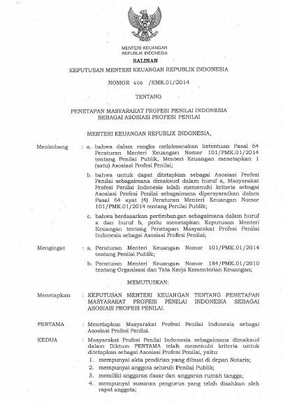
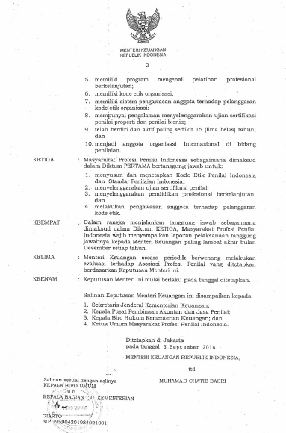

Slide 11
PENGGUNA JASA PENILAI
PENILAI PUBLIK
PERBANKAN
PASAR MODAL
PERPAJAKAN
DANA PENSIUN
BADAN PERTANAHAN NASIONAL
PEMERINTAH PUSAT/ DAERAH
AKUNTAN PUBLIK
BUMN/ BUMD
PENGADILAN

Slide 12

PERKEMBANGAN PENILAI PUBLIK
No | Keterangan | 2015 | 2016 | 2017 | 2018
1 | Jumlah Penilai Publik | 444 | 569 | 625 | 634
Sumber Data : Database PPPK per Februari 2018
Pusat Pembinaan Profesi Keuangan

Slide 13

B. ORGANISASI MAPPI

Slide 14
Sekilas Tentang MAPPI
Didirikan pada tanggal 20 Oktober 1981 di Jakarta
MAPPI adalah organisasi profesi penilai di Indonesia yang bersifat mandiri, nirlaba dan nonpolitis. Di Internasional MAPPI disebut juga dengan ISA/ disebut Indonesian Society of Appraisers )
Merupakan satu-satunya wadah profesi penilai di Indonesia yang diakui pemerintah (KMK 406/KMK.01/2014 – Penetapan MAPPI Sebagai Asosiasi Profesi Penilai
Merupakan anggota aktif dari beberapa asosiasi internasional, yaitu : Asean Valuers Association (AVA), Pan Pasific Congress (PPC) dan International Valuation Standard Committee (IVSC)

Slide 15
KEANGGOTAAN MAPPI
Anggota Afiliasi (Affiliate Member / A)
Anggota Peserta (Associate Member / P)
Anggota Terakreditasi (Acreditated Member / T)
Anggota Bersertifikat (Certified Member / S)
Anggota Kehormatan (Honorarium Member)

Slide 16
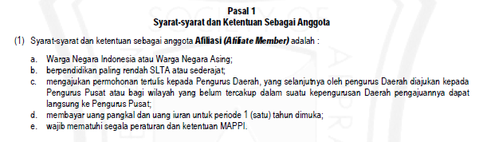
Syarat Anggota MAPPI-A

Slide 17
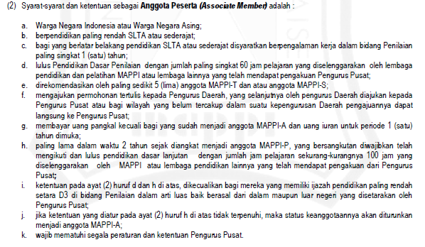
Syarat Anggota MAPPI-P

Slide 18

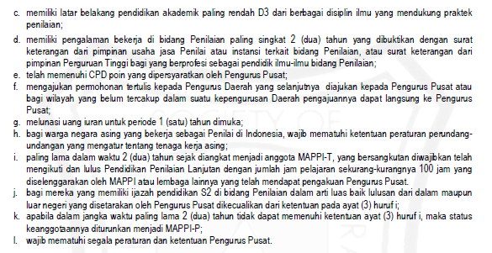
Syarat Anggota MAPPI-T

Slide 19
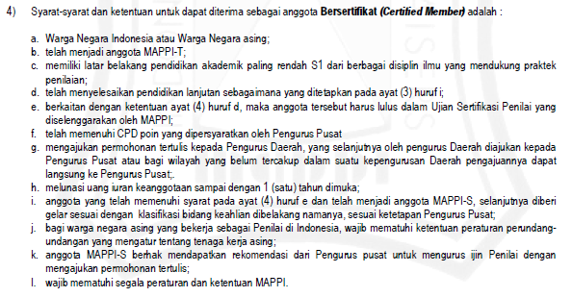
Syarat Anggota MAPPI-S

Slide 20

Syarat Anggota MAPPI-Kehormatan

Slide 21
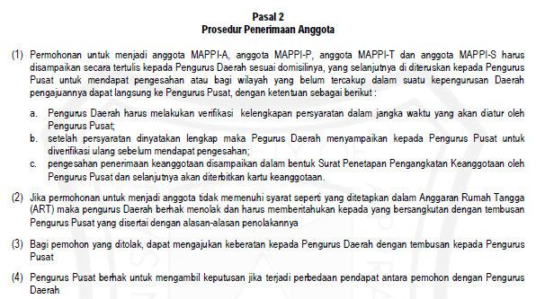
Prosedur Penerimaan Anggota

Slide 22
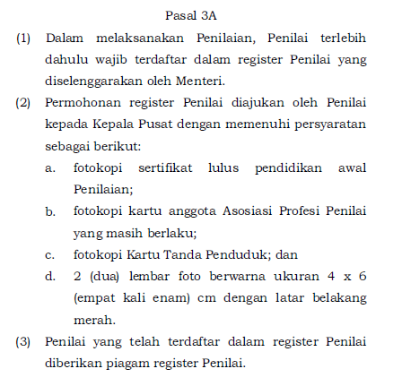
Syarat Pengajuan Register Penilai

Slide 23
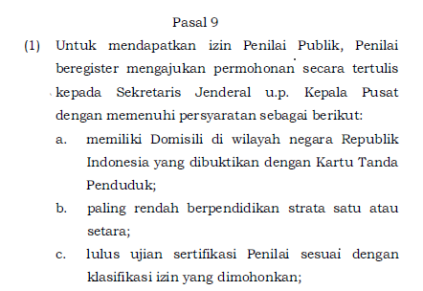
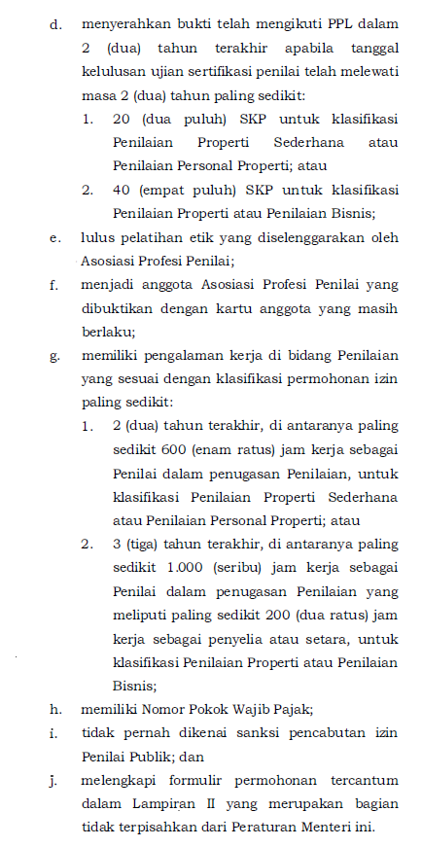
Syarat Pengajuan Ijin Penilai Publik

Slide 24
Syarat Pengajuan Ijin Penilai Publik

Slide 25
JENJANG KEANGGOTAAN
Sertifikasi - P
(S1 Penilaian atau
lulus PDP 1-2)
Sertifikasi - T
(S2 Penilaian atau
lulus PLP 1-2)
Ujian Sertifikasi Penilai (USP)
Anggota
MAPPI - P
Anggota
MAPPI - T
Anggota
MAPPI – S
PENILAI PUBLIK

Slide 26

PERIJINAN PENILAI PUBLIK
PROPERTI
PDP 1
PDP 2
PLP 1
PLP 2
USP
IZIN DARI MENTERI KEUANGAN
PDS
PLS
S1
PENILAI PUBLIK
BISNIS
Pengalaman 3 thn dan 600 jam (200 jam sebagai Ketua Tim)

Slide 27
Struktur Organisasi
Badan-Badan Organisasi MAPPI terdiri dari :
  Dewan Pengurus Pusat (DPN)
  Dewan Pengurus Daerah (DPD)
  Dewan Penilai (DP)
  Dewan Pengawas Keuangan (DPK)
Komite di bawah MAPPI :
  Komite Penyusun Standar Penilaian Indonesia (KPSPI)
  Komite Penguji Ujian Sertifikasi Penilai (KPUSP)
  Komite Pendidikan Penilai Indonesia (KPPI)
Forum di bawah MAPPI :
  Forum Penilai Pasar Modal (FPPM)
  Forum Kantor Jasa Penilai Publik (FKJPP)

Slide 28
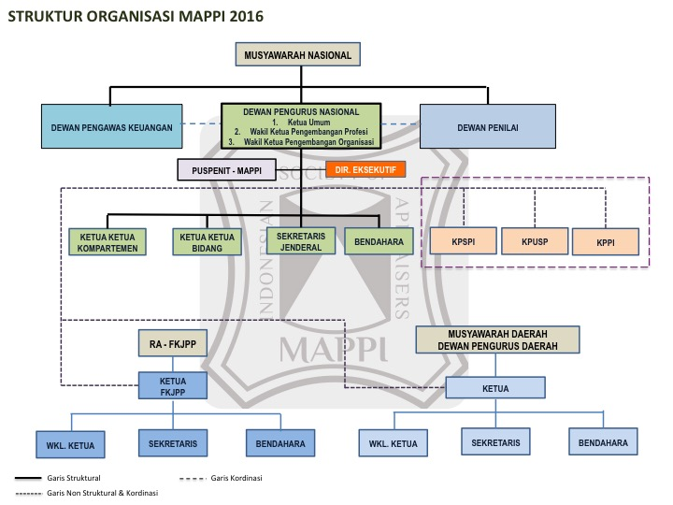

Slide 29
Dewan Pengurus Nasional
  Wewenang dan Kewajiban Pengurus Pusat :
Mewakili MAPPI pada tingkat Nasional dan Internasional dan dapat melibatkan Badan Organisasi MAPPI lainnya;
Memimpin dan membentuk kelengkapan organisasi lainnya yang bermanfaat dalam melakukan upaya untuk mencapai tujuan organisasi yang digariskan dalam Musyawarah Nasional;
Mengangkat seorang Manajer Eksekutif untuk melaksanakan tugas operasional organisasi sehari-hari;
Menyusun Rencana Kerja dan Rencana Anggaran Pendapatan dan Belanja Organisasi (RAPBO);
Menyampaikan laporan pertangungjawaban tentang kegiatan organisasi termasuk laporan keuangan dalam Musyawarah Nasional;
Menentukan wilayah kerja Kepengurusan suatu Daerah;
Untuk pertama kali pembentukan Pengurus Daerah dapat dipersiapkan oleh Pengurus Pusat;
Mewakili MAPPI di dalam dan di luar pengadilan;
Dalam hal-hal khusus, Pengurus Pusat dapat memberikan kuasa secara tertulis kepada seorang atau beberapa orang pengurus atau kepada pihak lain untuk mewakili MAPPI di dalam maupun di luar pengadilan;
Menetapkan standar biaya jasa penilaian beserta sanksi-sanksi pelanggarannya;
Menetapkan ketentuan mengenai uang pangkal dan iuran keanggotaan

Slide 30
Dewan Pengurus Daerah
  Wewenang dan Kewajiban Pengurus Daerah :
Menjalankan kegiatan dan fungsi organisasi di daerah-daerah sesuai dengan hasil Musyawarah Daerah dan kebijakan Pengurus Pusat;
Memimpin dan membentuk kelengkapan organisasi lainnya yang bermanfaat dalam melaksanakan upaya untuk mencapai tujuan organisasi di daerah;
Pengurus Daerah mewakili MAPPI pada tingkat Daerah dan dapat melibatkan Badan Organisasi MAPPI lainnya;
Melakukan proses penerimaan anggota di daerahnya untuk disahkan keanggotaannya oleh Pengurus Pusat;
Menyusun Rencana Kerja dan Rencana Anggaran Pendapatan Belanja Organisasi Daerah (RAPBOD) yang disampaikan kepada Pengurus Pusat;
Memberikan laporan kegiatan organisasi termasuk laporan keuangannya kepada Pengurus Pusat paling kurang sekali dalam setahun.
Menyampaikan laporan pertanggungjawaban kepada Musyawarah Daerah dan Pengurus Pusat;
Mengembangkan dan mensosialisasikan Profesi Penilai di daerahnya

Slide 31
Dewan Pengurus Daerah
  1. Jawa Barat
  2. Jawa Tengah
  3. DIY Yogyakarta
  4. Jawa Timur
  5. Sumatera Bagian Utara dan NAD
  6. Sumatera Bagian Tengah
  7. Sumatera Bagian Selatan
  8. Kalimantan Timur dan Utara
  9. Sulawesi Maluku Papua
  10. Kalimantan Selatan dan Tengah
  11. Lampung Bengkulu
  12. Bali dan Nusa Tenggara

Slide 32
Dewan Penilai
Tugas Dewan Penilai :
1. Pengawasan
Mengawasi ketaatan anggota MAPPI terhadap KEPI & SPI
Menangani & menyelesaikan kasus-kasus aduan
Melakukan evaluasi terhadap perilaku anggota MAPPI
2. Pelindungan
Memberikan perlindungan kepada anggota MAPPI terhadap gugatan dari pihak lain, dengan menjadi saksi ahli di pengadilan
Memberi pertimbangan bila terjadi perselisihan antar pengurus pusat/daerah dengan anggota MAPPI
3. Arbitrase
Dalam perselisihan antar anggota MAPPI atau anggota MAPPI dengan pihak lain

Slide 33
Dewan Penilai
Wewenang Dewan Penilai :
Menjatuhkan sanksi kepada anggota MAPPI atas pelanggaran SPI / KEPI.
Sanksi dapat berupa :
a. Peringatan Tertulis
b. Pemberhentian Sementara
c. Pemberhentian
Sejak dijatuhkan sanksi Pemberhentian Sementara, yang bersangkutan TIDAK diperbolehkan praktek penilaian sampai sanksi dicabut kembali.
Sebelum sanksi dijatuhkan, yang bersangkutan diberi kesempatan membela diri didepan Dewan Penilai, dapat didampingi sebanyak-banyaknya 2 orang Anggota MAPPI Senior (Bersertifikat)
Sanksi berupa Peringatan Tertulis dapat disertai kondisi bersyarat, yang menyatakan apabila yang bersangkutan terbukti melakukan pelanggaran serupa dalam waktu tertentu, maka yang bersangkutan otomatis dikenakan sanksi yang lebih tinggi.
Sanksi berupa Pemberhentian Sementara, diumumkan kepada seluruh anggota MAPPI, sedangkan Pemberhentian diumumkan kepada masyarakat/pengguna jasa.
Dewan Penilai wajib melaporkan kepada Menteri Keuangan, bila ada anggota MAPPI yang dikenakan sanksi Pemberhentian Sementara atau Pemberhentian.

Slide 34
Dewan Pengawas Keuangan
  Wewenang dan Kewajiban Dewan Pengawas Keuangan :
Dewan Pengawas Keuangan atau yang disingkat DPK adalah badan yang berfungsi mengawasi keuangan seluruh Badan Organisasi berdasarkan RAPBO sesuai dengan tingkat kebutuhan dan aktivitas Organisasi.
Hasil pengawasannya disampaikan kepada Pengurus Pusat dan Badan Organisasi yang bersangkutan, selanjutnya melaporkan ke Musyawarah Nasional.
Hal-hal yang menyangkut keanggotaan, tugas dan wewenang, rapat, komisi dan kesekretariatan DPK diatur secara tersendiri dalam Anggaran Rumah Tangga (ART).
Masa Bakti Dewan Pengawas Keuangan mengikuti masa bakti Kepengurusan MAPPI Pusat.
Dewan Pengawas Keuangan bertanggung jawab kepada Musyawarah Nasional.

Slide 35
Tanya Jawab Terkait Penilai
1. Berapa Jumlah Penilai Publik di Indonesia dan Jumlah KJPP di Indonesia serta Bagaimana cara menjadi penilai publik ?
2. Apakah penilai internal bank boleh mengeluarkan laporan hasil penilaian ?
3. Bagaimana status kantor perwakilan KJPP saat Ini ?
4. Siapakah yang berhak menandatangani laporan hasil penilaian ?
5. Apakah Laporan Penilaian boleh hanya berbentuk Resume hasil penilaian ?
6. Apakah penugasan penilaian boleh diberikan untuk dilakukan oleh 2 atau lebih KJPP untuk aset yang sama dengan tujuan yang sama ?
7. Mengapa didalam laporan penilaian harus disebutkan tujuan penilaian dan pengguna laporan penilaian ?
8. Apakah boleh KJPP mengerjakan laporan study kelayakan, pengawasan pembiayaan dan penilaian untuk obyek yang sama ?

Slide 36
Tanya Jawab Terkait Penilai
Berapa Jumlah Penilai Publik di Indonesia dan Jumlah KJPP di Indonesia serta Bagaimana cara menjadi penilai ?
Jumlah Penilai Publik Per 31 Jul 2018 : 634 Orang
Jumlah KJPP Per 31 Jul 2018 : 120 KJPP
Jumlah Cabang KJPP Per 31 Jul 2018 : 200 Cabang KJPP
Jumlah Tenaga Penilai Per 31 Jul 2018 : 8.000 Orang
KJPP di DPD Jawa Timur
Jumlah KJPP di Surabaya : 28 KJPP
Jumlah KJPP di Malang : 5 KJPP
Jumlah KJPP di Sidoarjo : 4 KJPP
Jumlah KJPP di Gresik : 1 KJPP
Jumlah KJPP di Kediri : 1 KJPP
JUMLAH : 39 KJPP
Cara Menjadi Penilai Publik : PDP 1 – PDP 2 – PDS – PLP 1 – PLP 2 – PLS – USP – Ijin Kementrian

Slide 37
Tanya Jawab Terkait Penilai
2. Apakah penilai internal bank boleh mengeluarkan laporan hasil penilaian ?
Lihat PBI No. 14/15/PBI/2012 Bagian Penjelasan Pasal 45 :
“Penilaian agunan oleh penilai intern Bank mengacu kepada standar penilaian yang digunakan oleh penilai independen“
Standar Penilaian yang digunakan oleh Penilai Independen :
“KEPI & SPI ”

Slide 38
Tanya Jawab Terkait Penilai
3. Bagaimana status kantor perwakilan KJPP saat Ini ?
Saat ini Kantor KJPP hanya boleh beroperasi dalam bentuk Kantor Pusat dan atau Kantor Cabang
Kantor Perwakilan KJPP sudah tidak boleh beroperasi per 31 Desember 2016 (PMK 101/PMK.01/2014 Pasal 80 Ayat 4)

Slide 39
Tanya Jawab Terkait Penilai
4. Siapakah yang berhak menandatangani laporan hasil penilaian ?
Laporan Penilaian adalah Dokumen tertulis yang memuat pendapat atas nilai ekonomi suatu obyek penilaian yang di tandatangani oleh penilai publik (PMK 101/PMK.01/2014 Pasal 1 Ayat 14).
Dalam Penilaian wajib dilakukan 2 jenjang review dan tenaga penilai yang terlibat wajib menandatangani laporan hasil penilaian dan mencantumkan nama dan nomor anggota asosiasi serta menjadi penilai beregister.
1. Penilai Publik/Penanggung Jawab (Penilai Publik)
2. Tenaga Penilai/Supervisor (Penilai T/P)
3. Tenaga Penilai/Penilai /Pelaksana Inspeksi (Penilai P/telah ikut pendidikan awal)

Slide 40
Tanya Jawab Terkait Penilai
5. Apakah Laporan Penilaian boleh hanya berbentuk Resume hasil penilaian ?
SPI 105 butir 3.2
Jenis Laporan Penilaian :
  Lisan – depan Sidang Pengadilan
  Laporan Tertulis
a. Laporan Penilaian Terinci - Detail
b. Laporan Penilaian Ringkas – Informasi Ringkas/Short Form Ringkas
c. Laporan Penilaian Terbatas - Laporan Paparan Terbatas/Bulleted Points

Slide 41
Tanya Jawab Terkait Penilai
6. Apakah penugasan penilaian boleh diberikan untuk dilakukan oleh 2 atau lebih KJPP untuk aset yang sama dengan tujuan yang sama ?
KEPI butir 7.3.4 dan 7.3.5
Penilaian telah atau sedang dinilai oleh penilai publik lainnya untuk maksud, tujuan. Pengguna laporan dan tanggal yang sama atau berdekatan (tidak lebih 1 bulan), apabila pemberi tugas tidak memberi konfirmasi, maka laporan penilaian dinyatakan tidak berlaku.
Apabila penilai diminta untuk melakukan penilaian yang pernah dilakukan oleh penilai lainnya (second opinion) maka penilai wajib mendapat pernyataan tertulis dari pemberi tugas mengenai alasan dan wajib mendapat akses secara tertulis dengan penilai terdahulu.

Slide 42
Tanya Jawab Terkait Penilai
7. Mengapa didalam laporan penilaian harus disebutkan tujuan penilaian dan pengguna laporan penilaian ?
SPI 103 butir 5.1
Tujuan Penilaian menentukan Dasar Nilai yang digunakan
SPI 103 butir 5.3.1.2
Konfirmasi kepada siapa penilaian ditujukan adalah penting dalam menentukan format dan isi laporan penilaian, agar dapat memastikan bahwa laporan berisi informasi yang relevan dengan kebutuhan mereka.

Slide 43
Tanya Jawab Terkait Penilai
8. Apakah boleh KJPP mengerjakan laporan study kelayakan, pengawasan pembiayaan dan penilaian untuk obyek yang sama ?
PMK 101/PMK.01/2014 Pasal 44 Ayat 6
  Penilai Publik dilarang memberikan jasa Penilaian jika:
    Yang bersangkutan atau Rekan telah memberikan jasa lainnya atas objek yang sama dengan objek penilaian dalam periode 1 tahun
    Yang bersangkutan atau Rekan, mempunyai kepentingan keuangan pada entitas lain atau memperoleh manfaat dari entitas lain, yang telah memberikan jasa lainnya atas objek yang sama dengan objek penilaian dalam periode 1 tahun

Slide 44



Slide 45
Syarat Anggota Afiliasi (A)
Warga Negara Indonesia atau Warga Negara Asing;
Berpendidikan paling rendah SLTA atau sederajat;
Mengajukan permohonan tertulis kepada Pengurus Daerah, yang selanjutnya oleh pengurus Daerah diajukan kepada Pengurus Pusat atau bagi wilayah yang belum tercakup dalam suatu kepengurusan Daerah pengajuannya dapat langsung ke Pengurus Pusat;
Membayar uang pangkal dan uang iuran untuk periode 1 (satu) tahun dimuka;
Wajib mematuhi segala peraturan dan ketentuan MAPPI.

Slide 46
Syarat Anggota Peserta (P)
Warga Negara Indonesia atau Warga Negara Asing;
Berpendidikan paling rendah SLTA atau sederajat;
Bagi yang berlatar belakang pendidikan SLTA atau sederajat disyaratkan berpengalaman kerja dalam bidang Penilaian paling singkat 1 (satu) tahun;
Lulus Pendidikan Dasar Penilaian dengan jumlah paling singkat 60 jam pelajaran yang diselenggarakan oleh lembaga pendidikan dan pelatihan MAPPI atau lembaga lainnya yang telah mendapat pengakuan Pengurus Pusat;
Ketentuan pada ayat (2) huruf d di atas, dikecualikan bagi mereka yang memiliki ijazah pendidikan paling rendah setara D3 di bidang Penilaian dalam arti luas baik berasal dari dalam maupun luar negeri yang disetarakan oleh Pengurus Pusat;
Direkomendasikan oleh paling sedikit 5 (lima) anggota MAPPI-T dan atau anggota MAPPI-S;

Slide 47
g. Mengajukan permohonan tertulis kepada Pengurus Daerah, yang selanjutnya oleh pengurus Daerah diajukan kepada Pengurus Pusat atau bagi wilayah yang belum tercakup dalam suatu kepengurusan Daerah pengajuannya dapat langsung ke Pengurus Pusat;
h. Membayar uang pangkal kecuali bagi yang sudah menjadi anggota MAPPI-A dan uang iuran untuk periode 1 (satu) tahun dimuka;
i. Paling lama dalam waktu 2 tahun sejak diangkat menjadi anggota MAPPI-P, yang bersangkutan diwajibkan telah mengikuti dan lulus pendidikan dasar lanjutan yang diselenggarakan oleh MAPPI atau lembaga pendidikan lainnya yang telah mendapat pengakuan dari Pengurus Pusat;
j. Jika ketentuan yang diatur pada ayat (2) huruf i di atas tidak terpenuhi, maka status keanggotaannya akan diturunkan menjadi anggota MAPPI-A;
k. Wajib mematuhi segala peraturan dan ketentuan Pengurus Pusat.

Slide 48
Syarat Anggota Terakreditasi (T)
Warga Negara Indonesia atau Warga Negara Asing;
Telah menjadi anggota MAPPI-P paling singkat selama 2 (dua) tahun, atau memiliki sertifikat Penilai dari asosiasi Penilai asing yang diakui oleh Pengurus Pusat;
Memiliki latar belakang pendidikan akademik paling rendah D3 dari berbagai disiplin ilmu yang mendukung praktek penilaian;
Memiliki pengalaman bekerja di bidang Penilaian paling singkat 2 (dua) tahun yang dibuktikan dengan surat keterangan dari pimpinan usaha jasa Penilai atau instansi terkait bidang Penilaian, atau surat keterangan dari pimpinan Perguruan Tinggi bagi yang berprofesi sebagai pendidik ilmu-ilmu bidang Penilaian;
Telah memenuhi CPD poin yang dipersyaratkan oleh Pengurus Pusat;
Mengajukan permohonan tertulis kepada Pengurus Daerah yang selanjutnya diajukan kepada Pengurus Pusat atau bagi wilayah yang belum tercakup dalam suatu kepengurusan Daerah pengajuannya dapat langsung ke Pengurus Pusat;

Slide 49
g. Melunasi uang iuran untuk periode 1 (satu) tahun dimuka;
h. Bagi mereka yang memiliki ijazah pendidikan S2 di bidang Penilaian dalam arti luas baik lulusan dari dalam maupun luar negeri yang disetarakan oleh Pengurus Pusat dikecualikan dari ketentuan pada ayat (3) huruf c;
i. Bagi warga negara asing yang bekerja sebagai Penilai di Indonesia, wajib mematuhi ketentuan peraturan perundang-undangan yang mengatur tentang tenaga kerja asing;
j. Paling lama dalam waktu 2 (dua) tahun sejak diangkat menjadi anggota MAPPI T, yang bersangkutan diwajibkan telah mengikuti dan lulus Pendidikan Penilaian Lanjutan dengan jumlah jam pelajaran sekurang-kurangnya 100 jam yang diselenggarakan oleh MAPPI atau lembaga lainnya yang telah mendapat pengakuan Pengurus Pusat.
Apabila dalam jangka waktu paling lama 2 (dua) tahun tidak dapat memenuhi ketentuan ayat (3) huruf j, maka status keanggotaannya diturunkan menjadi MAPPI-P;
Wajib mematuhi segala peraturan dan ketentuan Pengurus Pusat.

Slide 50
Syarat Anggota Bersertifikat (S)
Warga Negara Indonesia atau Warga Negara asing;
Telah menjadi anggota MAPPI-T;
Memiliki latar belakang pendidikan akademik paling rendah S1 dari berbagai disiplin ilmu yang mendukung praktek penilaian;
Telah menyelesaikan pendidikan lanjutan sebagaimana yang ditetapkan pada ayat (3) huruf k;
Berkaitan dengan ketentuan ayat (4) huruf d, maka anggota tersebut harus lulus dalam Ujian Sertifikasi Penilai yang diselenggarakan oleh MAPPI;
Telah memenuhi CPD poin yang dipersyaratkan oleh Pengurus Pusat
Mengajukan permohonan tertulis kepada Pengurus Daerah, yang selanjutnya oleh pengurus Daerah diajukan kepada Pengurus Pusat atau bagi wilayah yang belum tercakup dalam suatu kepengurusan Daerah pengajuannya dapat langsung ke Pengurus Pusat;.

Slide 51
h. Melunasi uang iuran keanggotaan sampai dengan 1 (satu) tahun dimuka;
i. Anggota yang telah memenuhi syarat pada ayat (4) huruf e dan telah menjadi anggota MAPPI-S, selanjutnya diberi gelar sesuai dengan klasifikasi bidang keahlian dibelakang namanya, sesuai ketetapan Pengurus Pusat;
j. Bagi warga negara asing yang bekerja sebagai Penilai di Indonesia, wajib mematuhi ketentuan peraturan perundang-undangan yang mengatur tentang tenaga kerja asing;
k. Anggota MAPPI-S berhak mendapatkan rekomendasi dari Pengurus pusat untuk mengurus ijin Penilai dengan mengajukan permohonan tertulis;
l. Wajib mematuhi segala peraturan dan ketentuan MAPPI.

Slide 52
Syarat Anggota Kehormatan
(Honorary Member)
Warga Negara Indonesia atau Warga Negara Asing;
Diusulkan oleh Pengurus Pusat dan disetujui paling kurang setengah dari jumlah Pengurus Daerah;
Disyahkan dalam Musyawarah Nasional (MUNAS).

Slide 53

Cetak Biru Profesi Penilai

Slide 54
RPMK Penilai
RUU Penilai
Pendidikan Profesi
Uji Profesi
Pengakuan
Jasa
Kategori
Kompetensi Dasar
Ujian Standar (SPI seri 100) dan Kode Etik
Penilai Beregister
Registered Valuer/RV
Inspeksi dan Site Visit
Registered Valuer/RV
Penilai Pemerintah
Penilai Publik
Penilai Pendidik
Penilai Internal
Simple Property Valuer – SPV
Certified Property Valuer (Real) – CPV (R)
Certified Property Valuer (Rersonal) – CPV (P)
Certified Business Valuer - CBV
Teori Aplikasi dan Standar Teknis Penilaian
Pilih 1 dari 4 Jalur
Pengalaman dan KMK
Memberikan opini nilai pada:
Instansi Pemerintah
KJPP
Lembaga lainnya
Ujian Sertifikasi Penilai
Penilai Bersertifikat
Legal Framework
Pilih minimal 2 dari 6 Modul

Slide 55

Bidang Jasa
Properti Sederhana
Properti
Bisnis
  tanah kosong untuk permukiman paling luas 5.000 meter yang diperuntukkan untuk 1 unit rumah tinggal
  1 unit apartemen, rumah tinggal, rumah toko, rumah kantor, atau kios
  peralatan dan perlengkapan bangunan yang merupakan bagian yang terikat pada apartemen, rumah tinggal, rumah toko, rumah kantor, atau kios
  1 unit mesin individual yang digunakan pada rumah tinggal, rumah toko, atau rumah kantor, termasuk pembangkit tenaga listrik (genset) dan pompa air
  1 unit alat transportasi dengan klasifikasi mobil penumpang, mobil beban, dan sepeda motor, yang bukan merupakan suatu armada angkutan
  tanah dan bangunan beserta kelengkapannya, serta pengembangan lainnya atas tanah
  mesin dan peralatan termasuk instalasinya yang dirangkai dalam satu kesatuan dan/atau berdiri sendiri yang digunakan dalam proses produksi
  alat transportasi, alat berat, alat komunikasi, alat kesehatan, alat laboratorium dan utilitas, peralatan dan perabotan kantor, dan peralatan militer
  perangkat telekomunikasi termasuk peralatan pemancar dan penerima jaringan, satelit, dan stasiun bumi
  pertanian, perkebunan, peternakan, perikanan, dan kehutanan
  pertambangan
  entitas bisnis
  penyertaan
  surat berharga termasuk derivasinya
  hak dan kewajiban perusahaan;
  aset takberwujud
  kerugian ekonomis yang diakibatkan oleh suatu kegiatan atau peristiwa tertentu untuk mendukung berbagai tindakan korporasi atau atas transaksi material
  opini kewajaran
  instrumen keuangan
Pusat Pembinaan Profesi Keuangan, Sekretariat Jenderal Kementerian Keuangan

Slide 56
Bidang Jasa Lainnya
Properti
Bisnis
  konsultasi pengembangan properti
  desain sistem informasi aset
  manajemen properti
  studi kelayakan usaha
  jasa agen properti
  pengawasan pembiayaan proyek
  studi penentuan sisa umur ekonomi
  studi penggunaan tertinggi dan terbaik (highest and best use)
  studi optimalisasi aset
  studi kelayakan usaha
  penasihat keuangan korporasi
Pusat Pembinaan Profesi Keuangan, Sekretariat Jenderal Kementerian Keuangan

